Slide 1
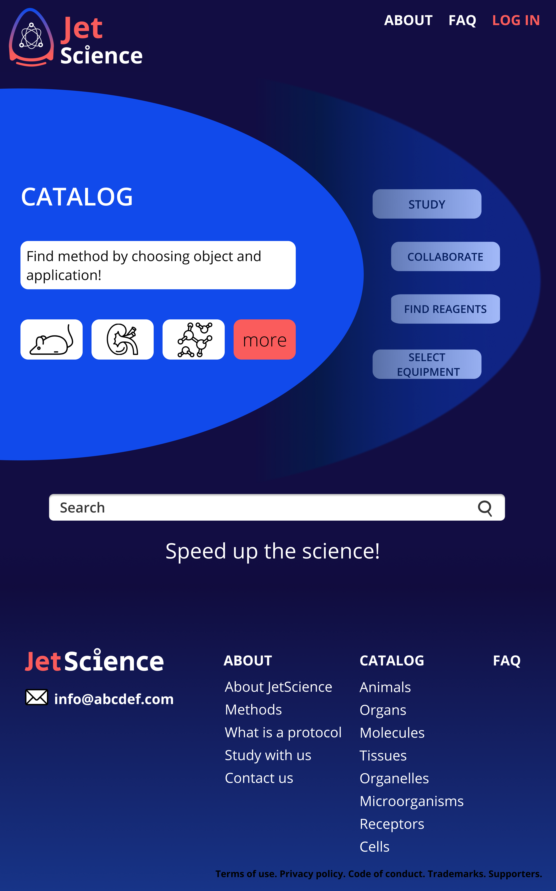
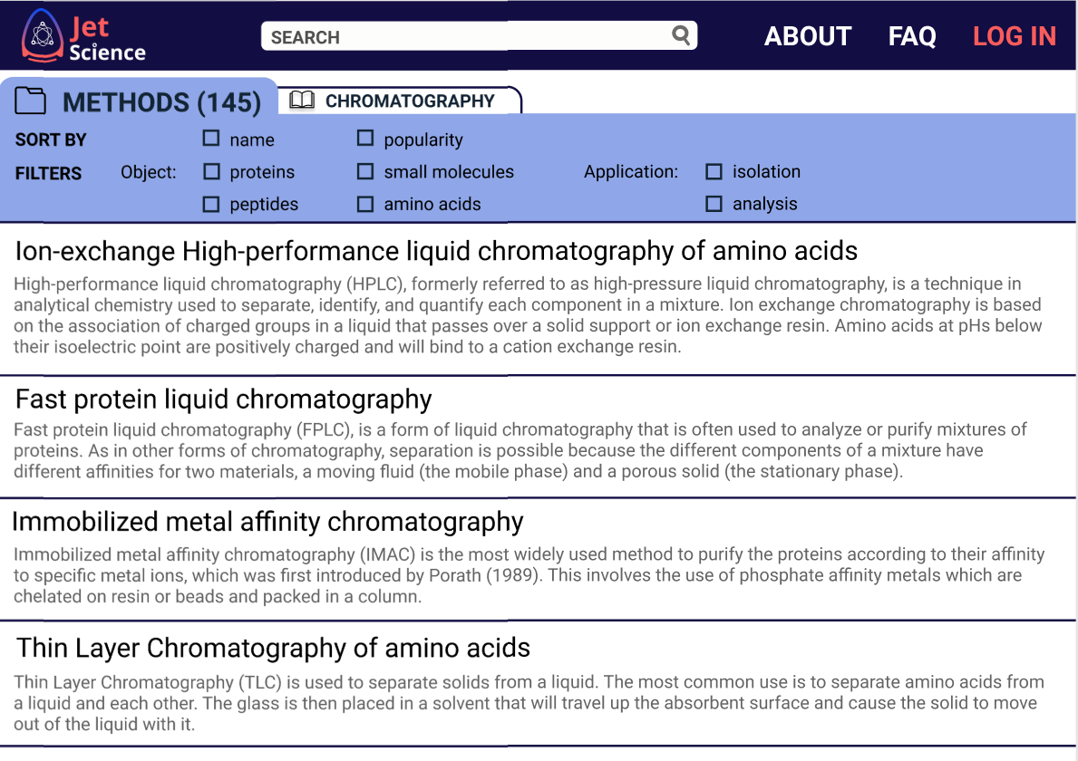

Ориентировочное оформление стартовой страницы и рабочих страниц:
Шрифт – Open Sans
Цвета:
120D43
102484
114AEB
FA5C5B
8FA7E8
FDFDFC
* Рабочие страницы на светлом фоне. Темная заливка только на стартовой.

